Slide 1
Aqua-4D® Water Solutions - Irrigation -

Slide 2
Présentation entreprise / Solutions / Domaines

Slide 3
Domaines d’expertise
Plein champs / sous abris
Pleine terre / hors sol
Maraichage
Horticulture – Pépinières
Arboriculture
Grandes cultures
Espaces verts
Golf

Slide 4
Nos solutions
Simplifier le texte
Avantages dans les réseaux d’irrigation : Prévention du bouchage des gouttes à gouttes et des tuyauteries
Dépôt minéraux : Élimination des dépôts et colmatages dus aux engrais, calcaire, fer, manganèse
Dépôts organiques : Élimination des biofilms et algues
Avantages dans le sol et sur les plantes : Contribution à l’amélioration des rendements
Améliore la rétention en eau du sol (réduction de la consommation d’eau)
Réduit la salinité du sol
Favorise l’économie en fertilisants
Permet l’irrigation avec une eau saumâtre sans nuisance pour les plantes
Nématostatique : Empêche ou freine le développement des nématodes sans usage de produits chimiques
General
Aucun entretien ou consommables
Respecte l'environnement - sans pollution
Très faible consommation d'électricité
La technologie de pointe Aqua-4D ® est une solution systémique à une amélioration notable de la production alimentaire et une augmentation de la rentabilité des exploitations agricole

Slide 5
Aqua-4D® modifie la structure physique de l’eau et non la composition chimique
Eau non traitée
Eau traitée avec Aqua-4D
Réduit la taille des clusters de molécules
Meilleure distribution des minéraux entre les interstices
TRAITEMENT AQUA-4D ®
Notes:
Qu’est-ce qui rend l’eau non cohérente :
Captage, pompage, transport, stockage, mise sous pression
Eau cohérente = eau naturelle que l’on peut trouver dans la nature

Slide 6
AQUA-4D® Augmente La dissolution des minéraux
Minéraux dans l’eau
Sans Aqua-4D
Avec Aqua-4D
Aqua-4D ® modifie le comportement des minéraux dans l’eau

Slide 7
Comment ça marche?
Dessin explicatif
Image tube avec 2 champs magnétiques
Schéma système d’irrigation
(voir Dosatron)

Slide 8
Photos d’installations (A revoir, AF)
Unité de traitement Aqua-4D 360F
Command 360F

Slide 9
Photos d’installations
24 x Tubes Aqua-4D 360F - 520 m3/h

Slide 10
Aqua-4D Water Solutions ® Effets sur le sol et les plantes
Améliore
Favorise
Augmente
La vie biologique du sol
La pénétration de l'eau dans les pores et les interstices de la terre
Capacité de rétention d'eau du sol
Le développement des racines
Adsorption minérale
La résistance naturelle aux maladies
Améliorations quelque soit la qualité de l’eau (douce ou saumâtre)

Slide 11
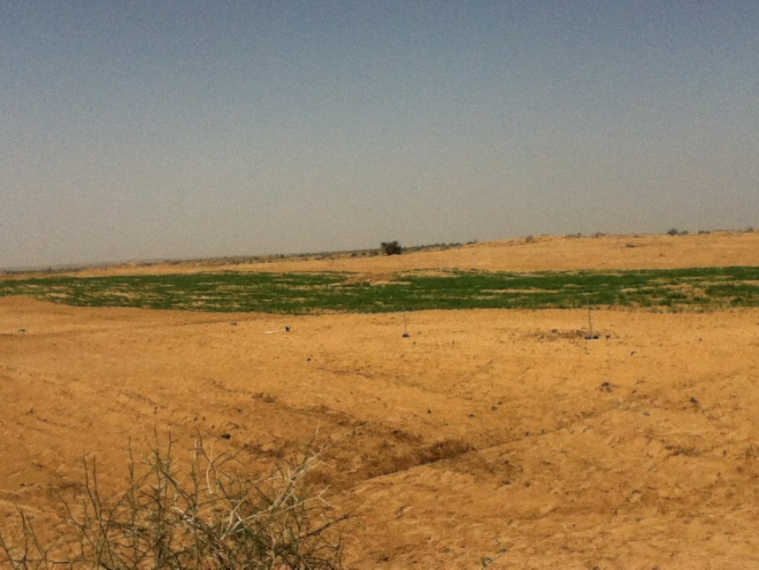
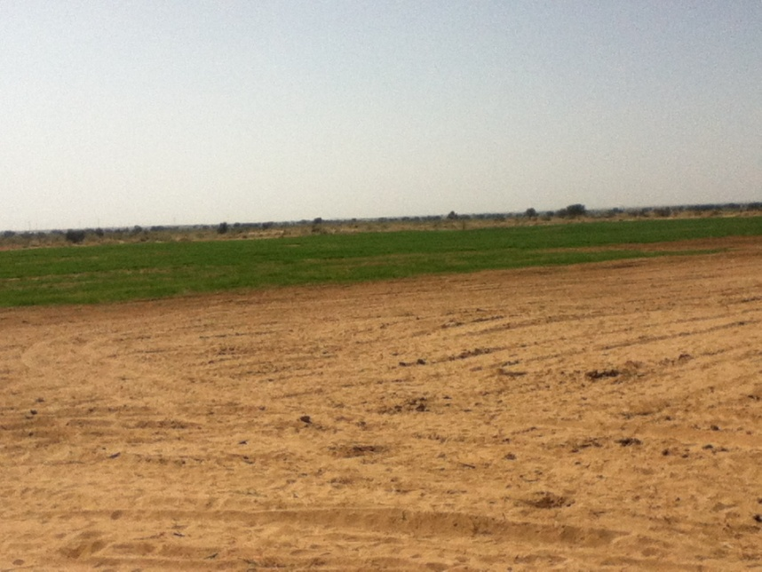
AQUA-4D® Améliore La pénétration de l'eau dans les pores et les interstices de la terre
Champ irrigué avec eau non traitée
1 jour après la dernière irrigation
Champ irrigué avec Aqua-4D®
5 jours après la dernière irrigation
Champ non traité 1 mois après plantation
champ traité Aqua-4D®
1 mois après plantation
Aqua-4D® permet d’améliorer très significativement l’humidité du sol

Slide 12
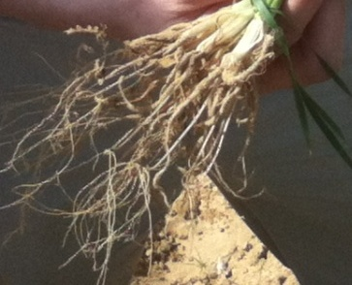
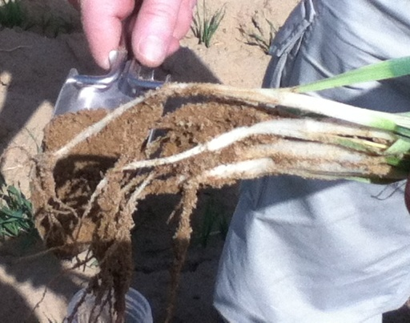
AQUA-4D® Favorise Le développement des racines
Le développement racinaire suit le parcours de l’eau dans le sol
Aqua-4D permet à l’eau de pénétrer dans les minuscules pores : meilleure rétention d’eau dans le sol (effet capillaire)
Le développement racinaire s’en trouve directement amélioré avec des racines dites “chevelues” qui permettent une meilleure assimilation des nutriments
Eau non traitée
Longue racines rigides, pas de terre autour des racines, pas de structure chevelue
Eau traitée Aqua-4D®
Racines flexibles, terre adhère aux racines, racines chevelues
Aqua-4D® a un effet bénéfique significatif sur le développement des racines
Changer photos, simplifier texte
Notes:
Le développement racinaire suit le parcours de l’eau dans le sol
Aqua-4D permet à l’eau de pénétrer dans les minuscules pores : meilleure rétention d’eau dans le sol (effet capillaire)
Le développement racinaire s’en trouve directement amélioré avec des racines dites “chevelues” qui permettent une meilleure assimilation des nutriments

Slide 13
AQUA-4D® Favorise L’adsorption des minéraux
Graphique version courte
Schéma avec racines
Exemple avec des agrumes - Egypte
Aqua-4D contribue à améliorer la qualité et les rendements
Aqua-4D contribue à améliorer la qualité et les rendements

Slide 14
AQUA-4D® Contribue A l’amélioration des rendements
Changer photo, avant / après
Exemple sur une culture de pommes de terre- Tunisie
Etude INRGREF (Tunisie)
+ 20%

Slide 15
Aqua-4D Water Solutions ® Effets avec les eaux saumâtres / sols saturés
Augmente
La dissolution des minéraux
La cristallisation et l’accumulation des sels dans le sol
Augmente
Previent
La tolérance des plantes à l’eau saline et aux sols salins
Contribue
A l’amélioration de la qualité et des rendements

Slide 16
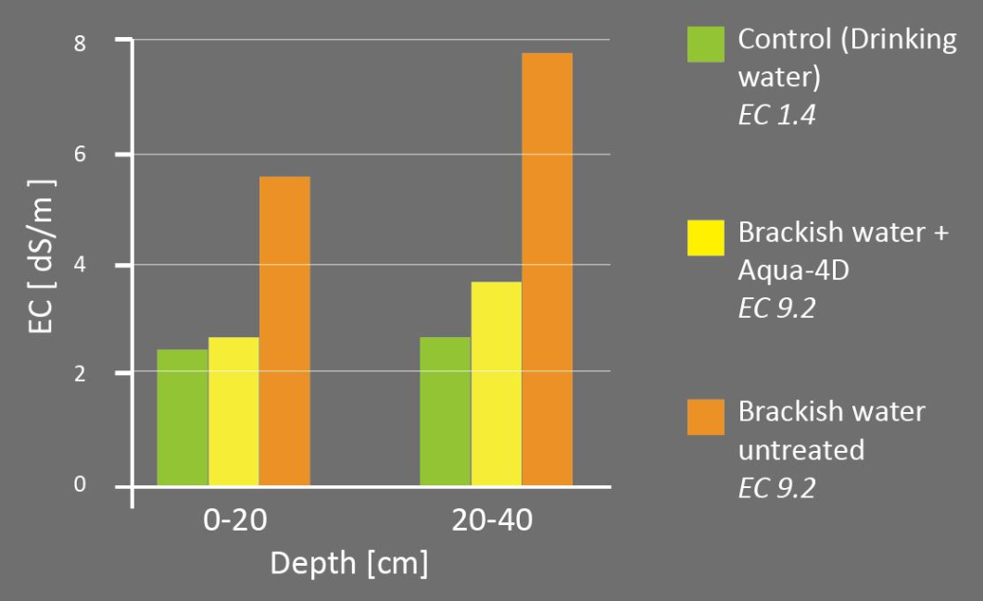
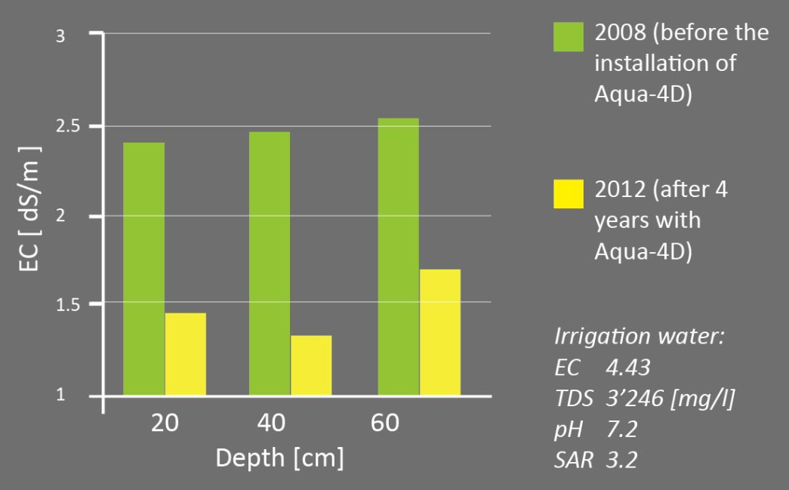
AQUA-4D® Prévient La cristallisation et l’accumulation des sels dans le sol
Changer couleur verte pour orange à gauche, reprendre version courte, enlever ph et SAR
INRGREF, Tunisie, 2012-2013
Géoproduction, Tunisie, 2008 to 2012
Infecté de Nématodes
Aqua-4D® permet une réduction très importante de la salinité des sols

Slide 17
Evite accumulation des sels dans le sol
Schéma explicatif
lessivage

Slide 18
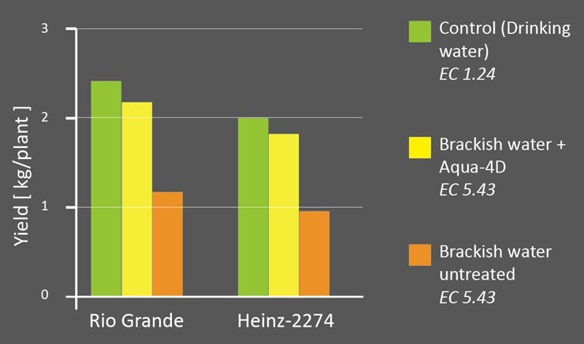
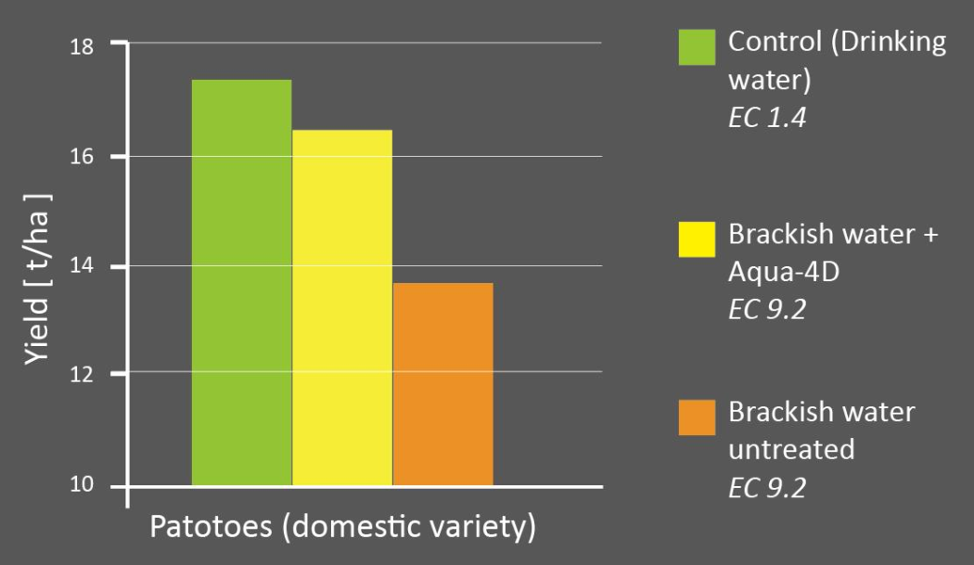
AQUA-4D® Augmente les rendements
Reprendre version courte
INRGREF, Tunisie, 2012-2013 – Tomates (gauche) et Pommes de terre (droite)
Aqua-4D® permet une amélioration significative de la production agricole alors que l'irrigation avec de l'eau saumâtre, proche de celui de l'eau potable

Slide 19
AQUA-4D® Augmente La tolérance des plantes à l’eau saline et aux sols salins
Oliviers - Tunisie
Tubes Aqua-4D

Slide 20
Aqua-4D Water Solutions ® Effets sur les nématodes à galles
Stress
La résistance des plantes aux attaques de nématodes
Désoriente les nématodes
Augmente
La population de nématodes jusqu'à ce qu‘elle atteigne un niveau suffisamment bas pour ne pas causer plus de dommages aux cultures
Limite
Les nématodes pondent moins d'œufs
Notes:
Root-knot nematodes are a major problem for most crops and plantations around the world. FAO (Food and Agriculture Organization) announces that 18% of global food production is destroyed by nematodes. Indeed soil nematodes attack the roots of crops, causing a sharp decline in production yields up destroying part of the crop. Until now the preferred way to fight against this scourge was the use of chemical nematicides. Today, chemical nematicides are progressively banned in most countries of the world for reasons of health and environmental.
Nematodes are disturbed by electro-magnetically treated water. They become stressed and disoriented. When female nematodes reach the roots, they lay fewer eggs. The result is a control of nematode population to a level low enough where they cannot create more damage on crops. This process does not affect the microbiological life in the soil.
Aqua-4D® is currently the only non-chemical and non-organic technology in the world which, thanks to the electromagnetic treatment of irrigation water, controls populations of nematodes in the soil.

Slide 21
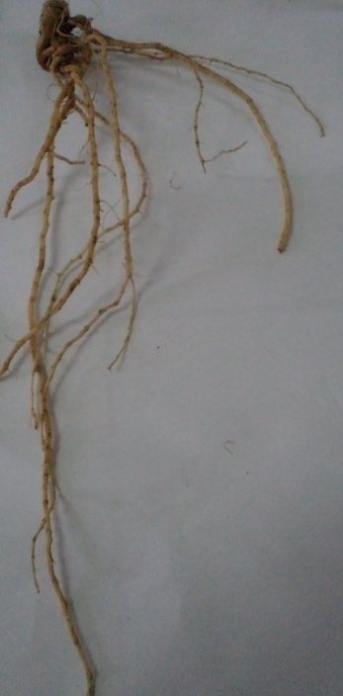
Aqua-4D® Stress Les Nématodes
Racines
Sans Avec
Traitement d'eau Aqua-4D®
Culture sous serre –Melons
Même endroit
Même sol
Même culture
Aqua-4D® agit sur le cycle de reproduction des nématodes et réduit leur population à un niveau acceptable pour les plantes, sans la nécessité de nématicides

Slide 22
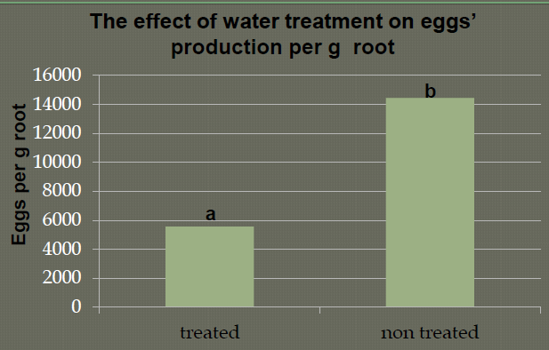
Aqua-4D® Limite La population de nématodes
Exemple: Division de Nematologie, Volcani Center, Israël
Nematode infected
Plants Infectés de nématodes
Plants non traités
Plants traités
Aqua-4D® agit sur les cycles de reproduction des nématodes et réduit leur population à un niveau supportable par les plantes sans utilisation de nématicide

Slide 23
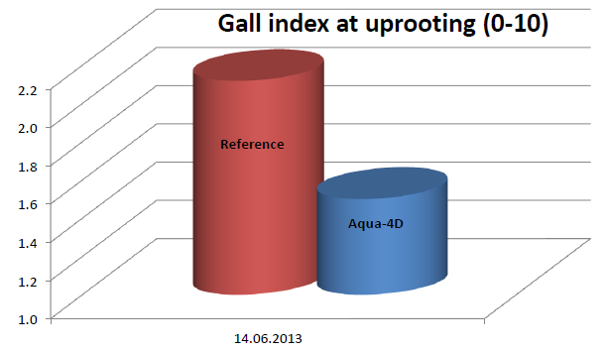
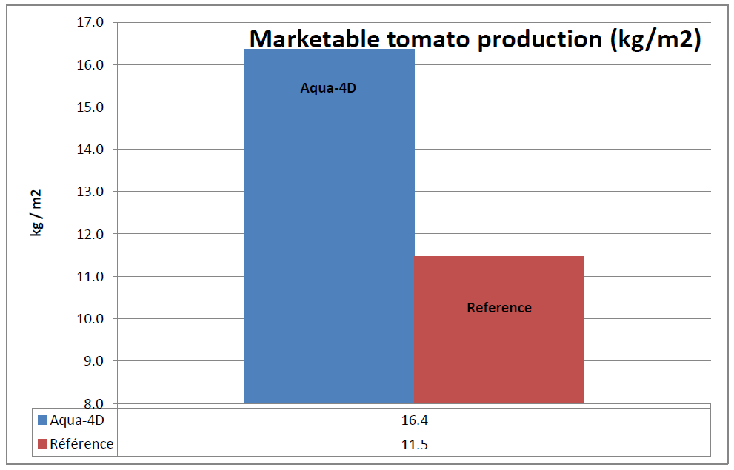
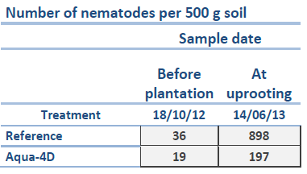
AQUA-4D® Contribue A l’amélioration des rendements en présence de nématodes
Reprendre version courte, revoir résultats
CATV, Maroc, 2012-2013 – Production de tomates
Aqua-4D ® permet une amélioration significative de la production agricole (+42% de ici). En comparant avec un traitement nématicide, on augmente généralement le rendement de 5 à 20%

Slide 24
Bouchage et biofilm
Bouchage
Biofilm
Photo goutteur bouché et propre
Bouchage
Nid à bactéries
Augmentation apport d’oxygène

Slide 25
Avantages économiques de l’Aqua-4D® (1/2)
Réduction des investissements initiaux
Augmentation du rendement des cultures
Aqua-4D permet le développement de cultures sur des terrains avec de la terre de mauvaise qualité (p.ex. zones arides)
Aqua-4D permet l'utilisation d’une eau de mauvaise qualité, et réduit les coûts d'investissement dans le traitement des eaux
Les pertes dues aux attaques de nématodes sont évitées
Dans des conditions de sol et / ou d'eau de mauvaise qualité, le rendement des récoltes peut être sensiblement augmenté
La variété de plantes pouvant être cultivées est augmentée, permettant une réponse optimisée aux exigences du marché
Simplifier texte
Les avantages sont obtenus quelles que soient les situations de production agricole Les économies réalisées varient en fonction de chaque situation spécifique

Slide 26
Avantages économiques de l’Aqua-4D® (2/2)
Réduction des coûts de fonctionnement
Protection des équipements et des collaborateurs
Le remplacement ou la réduction de la taille des systèmes d'osmose inverse réduit sensiblement les coûts opérationnels
La dose d'engrais est généralement réduite
Les nématicides chimiques sont remplacés
La consommation d'eau est réduite grâce à une capacité de rétention en eau dans le sol plus élevée
Les systèmes de tuyauterie restent libres de tartre, de corrosion et de biofilm
Le colmatage des buses et des goutteurs est diminué
Le besoin de manipuler des produits toxiques est réduit ou éliminé
Tous ces avantages conduisent à une meilleure image du producteur sur le marché et contribuent à faciliter l’application des règles de bannissement des produits chimiques

Slide 27
Aqua-4D® pour l’Irrigation Améliore la qualité et les rendements de production des cultures

Slide 28
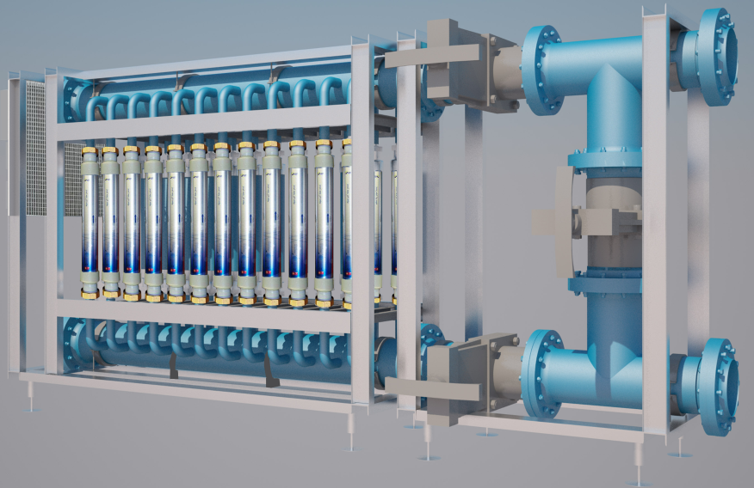
Solutions sur mesure pour répondre à vos besoins
Planet Horizons Technologies SA
Technopole 5, CH-3960 Sierre, Switzerland
www.planethorizons.com
info@planethorizons.com

Slide 29
La science de l'eau
Propriétés physiques
Molécule d’eau
Maximum de densité à 4°C
Augmente de volume quand elle solidifie
Dipôle électrique
L’Eau a des particularités physiques uniques dans la nature
Notes:
L'eau (H2O) est souvent perçue comme ordinaire car elle est transparente, inodore, insipide et omniprésente. Elle est le composée au plus simple des deux éléments réactifs les plus courants, constitué de seulement deux atomes d'hydrogène liés à un atome d'oxygène unique. En effet, très peu de molécules sont plus petits ou plus légers. L'eau liquide, cependant, est la substance la plus extraordinaire.
L'eau est le matériau le plus étudié sur Terre, mais il est remarquable de constater que la science derrière son comportement et la fonction sont si mal compris (ou même ignoré), non seulement par les gens en général, mais aussi par des scientifiques travaillant avec elle tous les jours. La petite taille de sa molécule dément la complexité de ses actions et de ses capacités singulières. Les propriétés uniques de l'eau liquide et la nature caméléon semblent correspondre idéalement dans les conditions de vie tout comme aucun autre molécule.
Les propriétés anormales de l'eau sont ceux où le comportement de l'eau liquide est très différent de ce qui se trouve avec d'autres liquides [1414]. Une eau gelée (glace) montre également des anomalies par rapport aux autres matières solides. Bien que ce soit une molécule simple en apparence (H2O), il présente un caractère anormal et très complexe en raison de sa liaison hydrogène intra-moléculaire (voir [1530] par exemple). En tant que gaz, de l'eau est l'un des plus léger connu, sous forme liquide, il est beaucoup plus dense que prévu et comme un solide, il est beaucoup plus léger que prévu par rapport à sa forme liquide. Une histoire intéressante de l'étude des anomalies de l'eau a été publiée [1542].

Slide 30
Eau : une matière structurée et organisée
Liaisons hydrogène de l'eau
Regroupement des molécules d'eau (Cluster)
De part ses propriétés, la structure physique de l’eau
est modifiable grâce aux champs électromagnétiques
Notes:
La physique quantique nous enseigne que l’eau est une matière organisée et structurée, et non pas désordonnée comme on pourrait le croire. L’eau et les éléments qui la composent peuvent adopter de très nombreuses structures différentes. Suivant la structure prise par cette eau, le comportement des minéraux et matières biologiques dissoutes est différent.
La technologie de traitement physique de l’eau Aqua-4D® est basée sur la physique quantique (science qui s’intéresse au fonctionnement des atomes et particules).

Slide 31
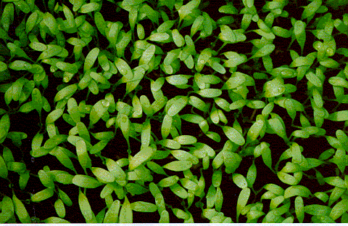
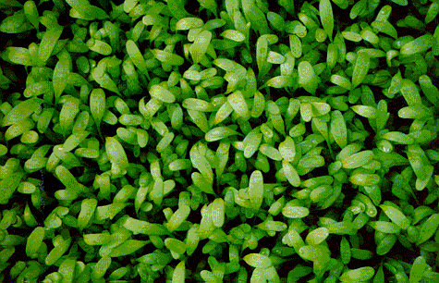
AQUA-4D® Favorise Le développement des racines
Sans AQUA-4D®
Avec AQUA-4D®

Slide 32
Traitement de l’eau
Traditionnel
Aqua-4D® Water Solutions
Agit sur ce que contient l’eau
Filtration
Adoucissement
Osmose
Osmose inverse
…
Chloration
Deferrisation
…
Agit sur la structure de l’eau
Modification le comportement des
Minéraux
Matières biologiques
dissouts dans l’eau
Aqua-4D ne modifie pas la composition chimique et biologique de l’eau
Notes:
Dans le langage commun quand on parle de traitement de l’eau on fait référence à des traitements ou l’on va enlever de l’eau les éléments indésirables (filtre = sable et impuretés, osmose inverse = sels de l’eau) ou ajouter des composants qui lui manque (calcium, chlore, …).

Slide 33
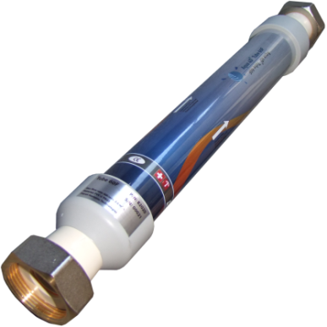
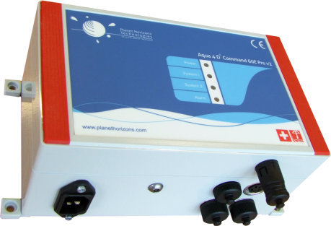
Aqua-4D® Traitement de l’Eau par diffusion de faibles champs électromagnétiques
Deux modules de base :
De nombreux avantages :
Un boitier électronique programmable ou préprogrammé pour générer les signaux électromagnétiques
Des tubes spécialement conçus pour transmettre les signaux dans l’eau. Selon le débit maximal à traiter, un ou plusieurs Tubes peuvent être montés en parallèle
Modulaire, débits de 0 à l’infini
Effets obtenus avec différents type de tubes et matériaux tels que l’acier, le cuivre, le plastique, etc.
L’efficacité contre le biofilm est observé sur plusieurs centaines de mètres du point de traitement, l’effet sur l’entartrage sur plusieurs kilomètres
Aucun produit chimique
Aucun entretien
Très faible consommation d’énergie (10W)

Slide 34
AQUA-4D® augmente La vie biologique dans le sol
Exemple sur une culture de melons- Tunisie
Etude Institut Supérieur Agronomique -Tunisie

Slide 35
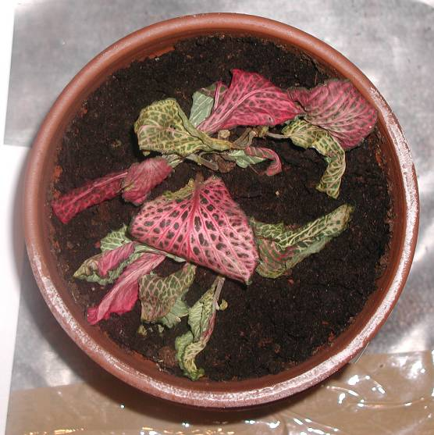
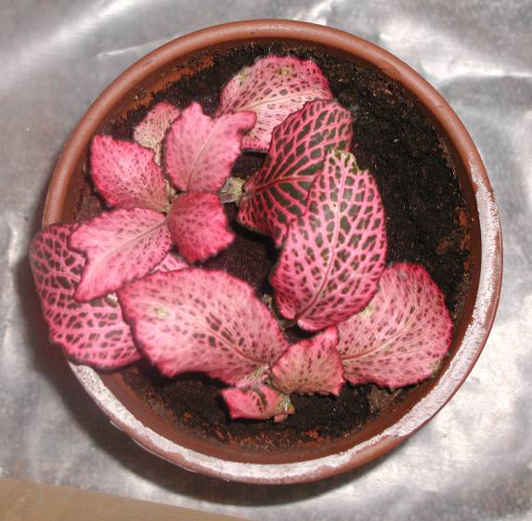
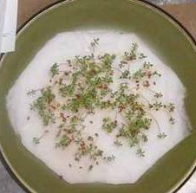
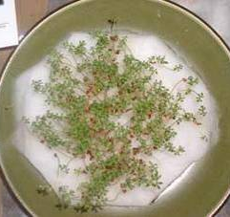
AQUA-4D® Augmente La tolérance des plantes à l’eau saline et aux sols salins
Traitement Aqua-4D®
Sans Avec
Avec 2.5 g/l de NaCl
Fittonia
Cresson

Slide 36
AQUA-4D® Contrôle La population de nématodes jusqu’à un niveau soutenable par la plante
Plante saine
La même plante : Racines avec galles
Le traitement Aqua-4D contrôle la population de nématodes sans inhibition de vie microbiologique dans le sol

